Slide 1
Статистический вывод: n-граммные модели глава 6
(Manning,Shutze)
Statistical Natural language Processing

Slide 2
Языковые модели (language models)
Определение вероятности предложений, последовательностей слов
Как вероятна каждая последовательность?
  P (w1, w2, w3,.. wn)
  P(w5| w1, w2, w3, w4)
Языковая модель – математическая модель, которая вычисляется вероятность последовательности слов или условную вероятность следования слова в контексте

Slide 3
Возможные применения:
Распознавание речи
  P (I saw a van)>P (eyes awe of an)
Машинный перевод
  P (high winds tonight)>P(large winds tonight)
А также:
  Распознавание сканированного текста
  Спеллинг
  Определение авторства
  Определения языка текста и др.

Slide 4
“Shannon Game”
Claude E. Shannon. “Prediction and Entropy of Printed English”, Bell System Technical Journal 30:50-64. 1951.
Предсказание следующего слова на основе (n-1) предшествующих слов
Определение вероятности различных последовательностей на основе «тренировочного» корпуса

Slide 5
Цепи Маркова: предсказание на основе n-грамм
Предположение Маркова (Марковские цепи) – слово определяется относительно небольшим предшествующим контекстом (несколько слов)
“n-граммы” = последовательность n слов
  Униграммы: P(w1, w2, w3,…)=P(w1) P(w2)P(w3)..
  биграммы: P(wi|w1, w2, w3,…)=P (wi|wi-1)
  триграммы

Slide 6
Вопрос
Какая последовательность слов наиболее вероятная по униграммной модели русского языка
  (в, и, на, с)
  (ехать, на, автобусе, домой)
  (на, ехать, домой, автобусе)
  (улучшить, обеспечение, населения, товарами)

Slide 7
Статистическая надежность vs. Качество предсказания
“большая зеленая ___________”
машина? лягушка? лампа? Таблетка?
“Проглотил большую зеленую ________”
таблетку? лягушку?

Slide 8
Статистическая надежность vs. Качество предсказания
Большая величина n:
  больше информации о контексте – лучше предсказание продолжения
  Меньше статистических данных
Меньшая величина n:
  Больше примеров в данных, больше статистики
  Возрастает неопределенность предсказания

Slide 9
Следствие: порождение текстов, похожих на естественные
Порождение текстов на основе марковских моделей – один из известных видов поискового спама
  Коллекция текстов нужной тематики
  Извлечение статистики
Эксперимент по порождению пьес Шекспира

Slide 10
Порождение Шекспира
Порождение по униграммам...
  Every enter now severally so, let
  Hill he late speaks; or! a more to leg less first you enter
На основе биграмм...
  What means, sir. I confess she? then all sorts, he is trim, captain.
  Why dost stand forth thy canopy, forsooth; he is this palpable hit the King Henry.

Slide 11
Порождение Шекспира
Триграммы
  Sweet prince, Falstaff shall die.
  This shall forbid it should be branded, if renown made it empty.
Тетрограммы
  What! I will go seek the traitor Gloucester.
  Will you not tell me who I am?
  Это выглядит как Шекспир, поскольку это и есть Шекспир

Slide 12
Выбор n
Словарь (V) = 20,000 слов
n | Количество единиц
2 (биграмм) | 400 000 000
3 (триграмм) | 8000 000 000 000
4 (тетраграмм) | 1.6 x 10¹⁷

Slide 13
Статистическая оценка
Даны обучающие текстовые данные …
Как построить модель (распределение вероятностей), которая может предсказывать продолжение начатого текста

Slide 14
Вероятность появления следующего слова
P (Wn|W1,.., Wn-1)= P(W₁,…..Wn)/P(W₁,…Wn-1)
MLE (максимальное правдоподобие)
Pmle (W₁,…Wn)= C(W1,….,Wn)/N
Pmle (Wn|W₁,.., W_{n-1})= C(W₁,…Wn)/ C(W₁,…Wn-1)
С ()- частота появления подстроки
Для биграмм
Pmle (Wn|Wn-1)=C(Wn-1, Wn)/C(Wn-1)

Slide 15
Пример
Корпус
  <s> Он пошел в школу </s>
  <s> Пошел он в школу</s>
  <s> Он не любит мясо</s>
Оценки
  P(он| <s> )=2/3
  P (<s> |школу) …
  P (мясо|он)

Slide 16
Корпус отзывов о ресторанах
P(english|want)=0.0011
P(chinese|want)=0.0065
P(to|want)=0.66
P(eat|to)=0.28
P(food|to)=0
P(want|spend)=0
P(I, <s>)=0.25

Slide 17
Корпус отзывов о ресторанах
P(english|want)=0.0011 – знания о мире
P(chinese|want)=0.0065 – знания о мире
P(to|want)=0.66 - грамматика
P(eat|to)=0.28 - грамматика
P(food|to)=0 – нет значения в корпусе
P(want|spend)=0 - грамматика
P(I, <s>)=0.25

Slide 18
Статистическая оценка
Пример:
  Корпус: пять романов Джейн Остин
  N = 617,091 слов
  V = 14,585 уникальных слов
  Задание: предскажи следующее слово после триграммы “inferior to ________”
    from test data, Persuasion: “[In person, she was] inferior to both [sisters.]”

Slide 19
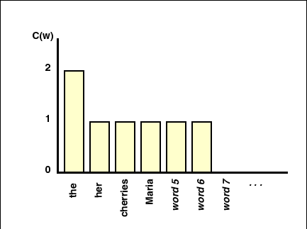
Примеры в обучающем корпусе:
“inferior to ________”

Slide 20
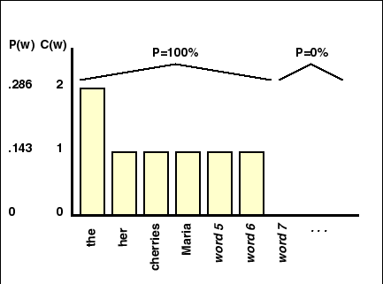
Оценка максимального правдоподобия

Slide 21
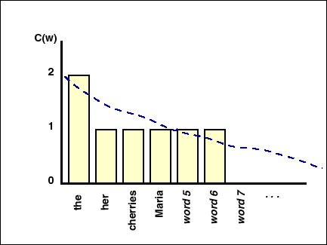
Реальное распределение вероятностей:

Slide 22
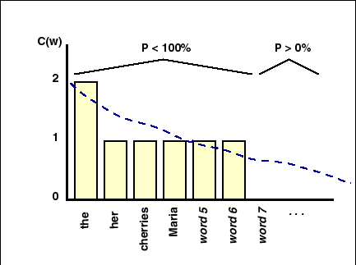
Реальное распределение вероятностей

Slide 23
“Smoothing”- сглаживание
Нужна модель, которая позволяет снизить вероятности уже встреченных событий и повысить вероятность еще не встречавшихся биграмм
Также называется методы дисконтирования (Discounting methods)

Slide 24
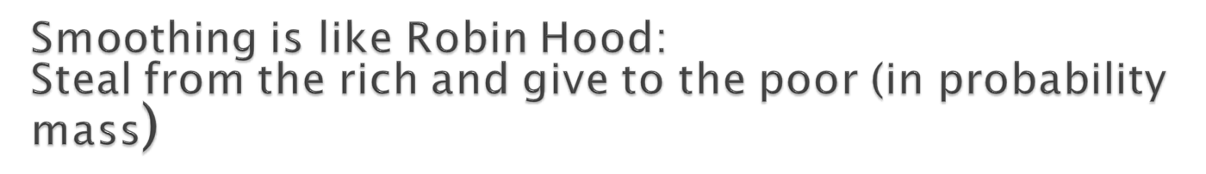
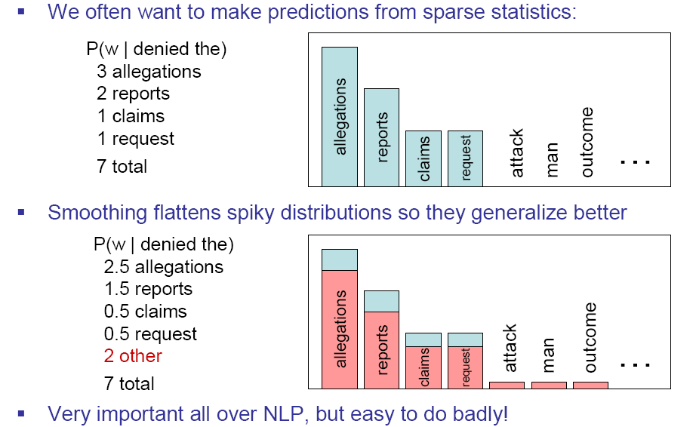
Slide from Dan Klein

Slide 25
Сглаживание ”adding one”
Правило Лапласа оценки вероятности следующего результата S,F
  P(s)=(s+1)/(s+f+2)
  Предположение о равновероятном распределении: Uniform Prior
Сглаживание
  Plap=(C(W1,…Wn)+1)/(N+B)
  C(W1,…Wn) – частотность n-граммы
  N - число слов в корпусе
  B – число возможных значений предсказываемой величины

Slide 26
LaPlace’s Law
(adding one)

Slide 27
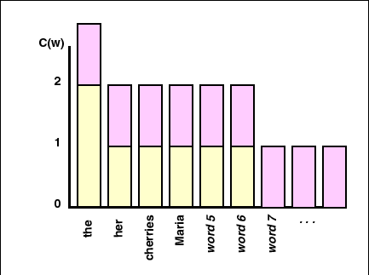
LaPlace’s Law
(adding one)

Slide 28
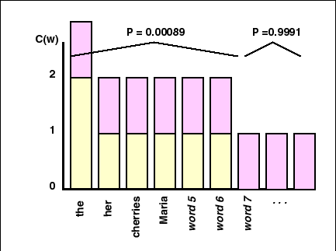
LaPlace’s Law

Slide 29
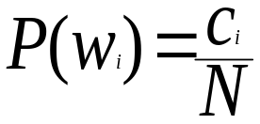
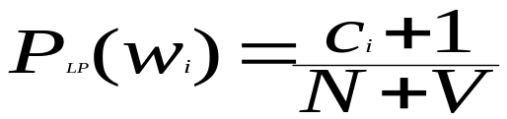
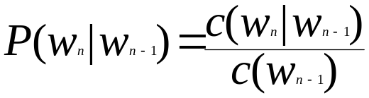
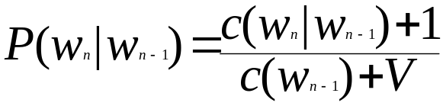
Сглаживание Лапласа
Для униграмм:
  Добавляем 1 к частоте каждого слова
  Нормализуем N (#tokens) + V (#types)
  Исходная вероятность униграммы
  Новая вероятность униграммы
  Для биграмм
  исходная
  новая
Notes:
N= # tokens, V= #types (vocabulary size)

Slide 30

Однако
Для больших словарей – биграмм всегда много – закон Лапласа дает слишком много вероятности не встречавшимся событиям
(Church, Gale, 1991)
Corpus Associated Press – 44 млн. слов – разделили на две части и пытались предсказать поведение на второй части
- 400653 разных слов
- 1.6* число возможных биграмм

Slide 31
Предсказание числа биграмм
Flap= ((r+1)/(N+B))*N
Биграммы встречались r – раз в одной половине корпуса
Нужно предсказать, сколько раз такие биграммы встретятся во второй половине корпуса
N=22 млн. слов
V= 273266 разных слов
B=V*V

Slide 32
Закон Лапласа и реальные частоты
R=fmle | flap | femp
0 | 0.000137 | 0.000027
1 | 0.000274 | 0.448
2 | 0.000411 | 1.25
3 | 0.000548 | 2.24
4 | 0.000685 | 3.23
5 | 0.000822 | 4.21
6 | 0.000959 | 5.23
Flap – предсказание средней частоты во второй части
по Лапласу
Femp – реальная средняя частота во второй части

Slide 33
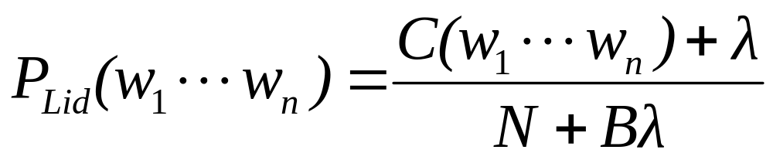
Lidstone’s Law
P = вероятность n-граммы
C = частота n-gram в обучающей колллекции
N = количество n-грамм в обучающих данных
B = количество типов (разных n-грамм)
λ : (0<< λ<<1)
    M.L.E: λ = 0
    LaPlace’s Law: λ = 1
    Jeffreys-Perks Law: λ = ½

Slide 34
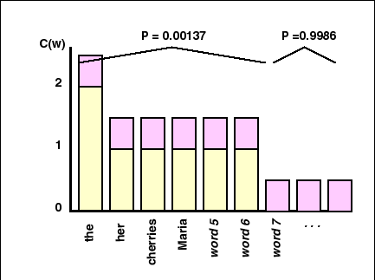
Jeffreys-Perks Law

Slide 35
Настройка статистических моделей
Training data – validation data
Held-out – данные для предварительной оценки
Test Data –тестовые данные
Cross-validation – кросс-валидация, кросс-проверка, скользящий контроль
Overtraining - переобучение

Slide 36
Тестирование моделей
Hold out ~ 5 – 10% для тестирования
Hold out ~ 10% для подбора параметров (smoothing)
Для тестирования: полезно тестировать на разных коллекциях, и исследовать поведение моделей

Slide 37
Кросс-валидация на двух частях
(a.k.a. deleted estimation)
Use data for both training and validation
Divide test data into 2 parts
Train on A, validate on B
Train on B, validate on A
Combine two models
A
B
train
validate
Model 1
validate
train
Model 2
Model 1
+
Model 2
Final Model

Slide 38
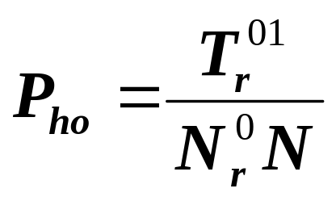
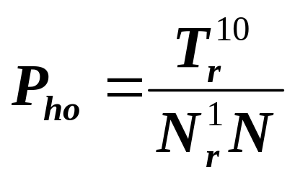
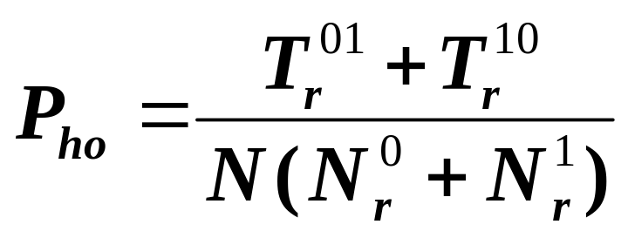
Кросс-валидация
Two estimates:
N_{r}ª = number of n-grams occurring r times in a-th part of training set
T_{r}^{ab} = total number of those found in b-th part
Combined estimate:
(arithmetic mean)

Slide 39
Комбинирование оценок
- Иногда триграммная модель – лучшая, иногда – биграммная, иногда - униграммная
Как сделать модель, которая использует несколько видов биграмм?

Slide 40
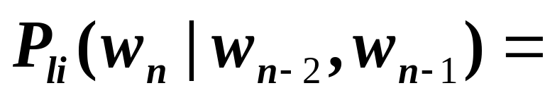
Простая линейная интерполяция
(a.k.a., finite mixture models; a.k.a., deleted interpolation)
Взвешенное среднее униграмм, биграмм и триграмм

Slide 41
Katz’s Backing-Off
Используем n-gram вероятность, когда достаточно данных
  (когда частота > k; k usu. = 0 or 1)
Если нет, то переходим (“back-off”) на (n-1)-gram вероятность
(Повторяем при необходимости)

Slide 42
Как оценить качество языковой модели?
Имеется две языковые модели
  Какая из них лучше подходит для корпуса?
  = Какая из них лучше предсказывает следующее слово.
  = предсказывает более правильные предложения

Slide 43
Лучшее тестирование – внешнее
(extrinsic)
Поместить языковую модель в задачу
  Спеллер, машинный перевод
Выполнить задачу и проверить качество
  Сколько слов обработано правильно
  Сколько слов переведено правильно
  Сравнить качество моделей A и В
  Это правильно, но дорого

Slide 44
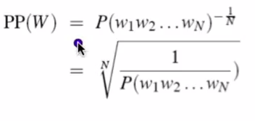
Внутреннее (intrinsic) тестирование
Разделение корпуса на две части
  Обучение
  Тестирование
Вычисление перплексии (perplexity)
Чем меньше перплексия – тем лучше,
Модель меньше удивляется продолжению предложения

Slide 45
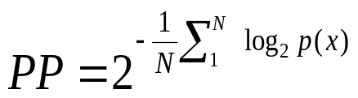
Как вычислять перплексию
Перплексия для униграмм
Перплексия для биграмм
Перплексия для предложения, состоящего из случайно последовательности цифр=10
Перплексия – это среднее число вариантов, из которых происходит выбор на каждом шаге.
Перплексия: расчет

Slide 46
Перплексия для корпуса
Wall Street Journal
Обучающая коллекция – 38 млн. слов
Тестовая коллекция – 1.5 млн. слов
Перплексия.Униграммы – 962
Перплексия. Биграммы – 170
Перплексия. Триграммы - 109

Slide 47
Проблемы языковых моделей
«Длинные зависимости» (long dependences)
  Дом, в котором я был вчера вечером, состоял из пяти комнат
  Биграмма (вечером состоял) – не очень вероятна

Slide 48
Заключение
Статистические методы обработки текстов применяют различные методы сглаживания для оценки вероятности еще не встречавшихся событий
Применяются специальные методы тестирования и настройки моделей
  Held-out data – данные для настройки параметров
  Testing data – тестовая коллекция
  Cross-validation – кросс-проверка

Slide 49
Задание к 2 октября
Выделить десятую часть из Вашего корпуса
Вычислить вероятности
Посчитать перплексию на другой части текста (15% общей длины)
  По униграммам
  По биграммам
  В обоих случаях используем закон Jeffreys-Perks Law: λ = ½
Отчет
  Название текста
  Формулы
  Необходимые данные
  Результат вычислений

